Slide 1
第3章 正弦稳态电路的分析

Slide 2
第3章 正弦稳态电路的分析
3.1 正弦交流电的基本概念
3.2 正弦量的相量表示
3.3 基尔霍夫定律的相量表示
3.4 3种基本元件伏安关系的相量形式
3.5 简单正弦交流电路
3.6 正弦稳态电路分析
3.7 正弦稳态电路的功率
3.8 交流电路的频率特性
3.9 三相电路

Slide 3

慕课视频片段
视频名称：5.6 基尔霍夫定律的相量形式:Video
温馨提示：此视频框在点击“上传手机课件”时会进行转换，用手机进行观看时则会变为可点击的视频。此视频框可被拖动移位和修改大小

Slide 4
3.3 基尔霍夫定律的相量表示
基尔霍夫定律不仅适用于直流电路，对于随时间变化的电压与电流，在任何瞬间都是适用的。
基尔霍夫电流定律和基尔霍夫电压定律的一般形式为
在正弦交流电路中，各个电压与电流都是同频率的正弦量，基尔霍夫定律可以用相量形式来表示。

Slide 5
3.3 基尔霍夫定律的相量表示
【例1】 电路如图(a)所示,已知
试求电流 i(t) ,画出相量图。
解：将电流的瞬时值形式写成相量形式
根据相量形式画出电路的相量模型
列出图(b) 中相量形式的KCL方程

Slide 6
3.3 基尔霍夫定律的相量表示
解得
由相量形式写成瞬时值表达式
画出相量图，见图（c)或图(d) 。

Slide 7
3.3 基尔霍夫定律的相量表示
瞬时值形式和相量形式是同一个电流的两种表达式，但二者不是相等的关系
根据瞬时值写出相量，或者根据相量写出瞬时值都是比较简单的。所以，作为已知条件可以直接给出相量形式，最后答案给出相量形式也就可以了。

Slide 8
3.4 三种基本元件伏安关系的相量形式
慕课视频片段
视频名称：5.7 RLC的相量模型:Video
温馨提示：此视频框在点击“上传手机课件”时会进行转换，用手机进行观看时则会变为可点击的视频。此视频框可被拖动移位和修改大小

Slide 9
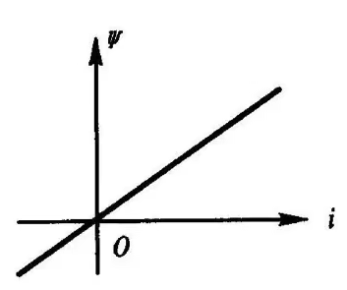
3.4 三种基本元件伏安关系的相量形式
1、电感元件的定义:
一个二端元件，如果在任意时刻，其韦安关系能用ψ-i平面上的曲线确定，就称其为电感元件。若曲线是通过原点的一条直线，且不随时间变化，则称为线性非时变电感。
注意：
只讨论线性非时变电感元件

Slide 10
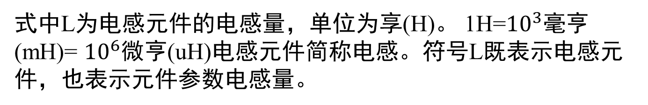
3.4 三种基本元件伏安关系的相量形式
如果电感满足ψ-i直线关系，磁链与电流的关系为
式中L为电感元件的电感量，单位为享(H)。 1H=${10}^{3}毫$亨(mH)= ${10}^{6}微亨$(uH)电感元件简称电感。符号L既表示电感元件，也表示元件参数电感量。

Slide 11
3.4 三种基本元件伏安关系的相量形式
电感是动态元件
电感元件的伏安关系是一个微分关系
当流过电感的电流保持不变，则其两端的电压为零。
对直流电流而言，电感相当于短路。 通“直”隔“交”

Slide 12
3.4 三种基本元件伏安关系的相量形式
积分形式的VAR
记忆元件
电感元件以磁场能的形式存储能量
无源器件
≥0
电感存储的能量只与当前时间流过电感的电流值有关
电感的电流反映了其存储能量的大小，将电流称为电感的状态变量。
11

Slide 13
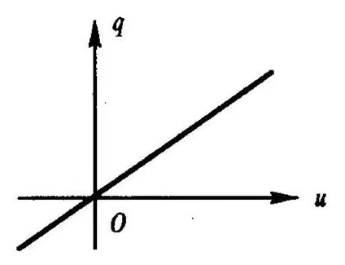
3.4 三种基本元件伏安关系的相量形式
2、电容元件的定义:
一个二端元件，如果在任意时刻，其库伏关系能用q-u平面上的曲线确定，就称其为电容元件(简称电容)。若曲线为通过原点的一条直线，且不随时间变化，则称为线性非时变电容。
注意：
只讨论线性非时变电容元件

Slide 14
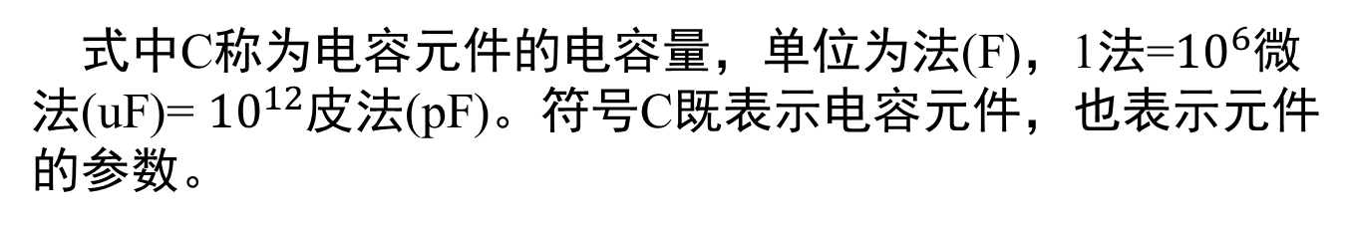
3.4 三种基本元件伏安关系的相量形式
在电容上电压、电荷的参考极性一致时，由q-u曲线可知，电荷量q与其端电压u的关系为
式中C称为电容元件的电容量，单位为法(F)，1法=${10}^{6}$微法(uF)= ${10}^{12}$皮法(pF)。符号C既表示电容元件，也表示元件的参数。
在电路分析中，一般关心的是电容元件的伏安关系和储能关系。若设电容端电压与通过的电流采用关联参考方向，则有

Slide 15
3.4 三种基本元件伏安关系的相量形式
电容是动态元件
当电容两端的电压保持不变，则通过它的电流为零
对直流电压而言，电容相当于开路，因此电容具有隔断直流的作用。 通“交”隔“直”

Slide 16
3.4 三种基本元件伏安关系的相量形式
积分形式的VAR
记忆元件
电容元件以电场能的形式存储能量
≥0
无源器件
电容存储的能量只与当前时间电容两端的电压值有关
电容的电压反映了其存储能量的大小，将电压称为电容的状态变量。
15

Slide 17
3.4 三种基本元件伏安关系的相量形式
1、电阻元件
（1）电压与电流的关系
若
由欧姆定律:
得
对照电压与电流，可见
（1） 频率相同
（2） 有效值 U =RI
（3） 相位差

Slide 18
1、电阻元件
用有效值表示：
相位关系:
电压与电流的相量关系可以表示为：
相量形式的电阻元件符号见图。
阻压同相
电阻的模型和向量图

Slide 19
2、电感元件
（1）电压与电流的关系
设
则
① 频率相同
② 有效值U =ω L I
③ 电压超前电流90°
相位差

Slide 20

填空题
2分
有效值
定义
则
X_{L} 称为 电感电抗，简称[填空1] ，单位为 [填空2] 。
用相量形式写出电感电压与电流之间的关系
这是电感电路中欧姆定律的相量形式，既表示了电压与电流有效值之间的关系，也反映了二者之间的相位差。
正常使用填空题需3.0以上版本雨课堂
作答

Slide 21
2、电感元件
电感电路相量形式的欧姆定律
感压超前
相量图

Slide 22
填空题
3分
【例1】 把一个L=0.01H的电感接到 f=50Hz， U=220V的正弦电源上，(1)求电感电流 I；(2)如保持U不变，而电源 f = 5000Hz，这时 I 为多少？
解：(1) 当 f = 50Hz 时
X_{L}= [填空1] Ω
I= [填空2] / [填空3]
保留两位小数
填符号
正常使用填空题需3.0以上版本雨课堂
作答
21

Slide 23
填空题
4分
解：(1) 当 f = 50Hz 时
(2) 当 f = 5000Hz 时
电感具有通 [填空1] 频，阻 [填空2] 频作用；
通 [填空3] 流，阻 [填空4] 流。
正常使用填空题需3.0以上版本雨课堂
作答

Slide 24
2、电感元件
【例2】 一只L=20mH的电感元件，通有电流
求(1)感抗X_{L}；(2)线圈两端的电压u。
解：（1）
(2)线圈两端的电压u

Slide 25
3、电容元件
（1）电流与电压的关系
若
则
对照电流与电压的表达式
① 频率相同
② 有效值 I =ωCU
③电流超前电压90°

Slide 26
3、电容元件
有效值
或
定义
则
X_{C} 称为电容电抗，简称为容抗，单位为欧姆（Ω）。
用相量形式写出电容电压与电流之间的关系

Slide 27
3、电容元件
电容电路中相量形式的欧姆定律
容压滞后
相量图

Slide 28
3、电容元件
【例3】 把一个电容 C=31.85×10^{－6}F, 接到 f=50Hz, 的正弦电源上，试求(1)求电容电流 ; (2)如保持U不变，而电源 f = 10⁶Hz, 这时 为多少？
解：(1) 当 f =50Hz时：

Slide 29
3、电容元件
解：(1) 当 f =50Hz时：
(2) 当 f = 10⁶Hz 时
电容具有通高频，阻低频作用；通交流，阻直流。

Slide 30
3、电容元件
【例3.4.1】 在图1中，电容两端的电压 ，u=6sin(3t)(V), C=0.5F , 求电流i。
解：
由于u与i是非关联参考方向，故
图1 例4电路

Slide 31
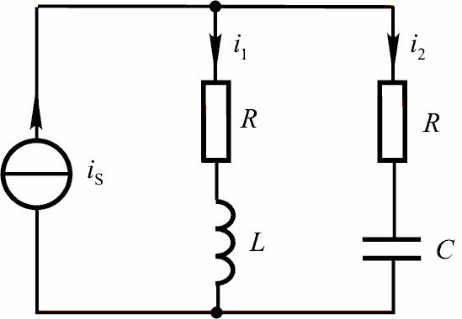
例
已知 ， ，求
解：列KCL方程，有
相量关系为 ：

Slide 32
4、小结
参数
阻抗
基本关系
相量式
相量图
R
L
C

Slide 33

第 3 章 正弦稳态
小 结
1、掌握3种基本元件伏安关系的相量形式。
2、理解基尔霍夫定律的相量表示。
作业：3.3、3.4

